Slide 1
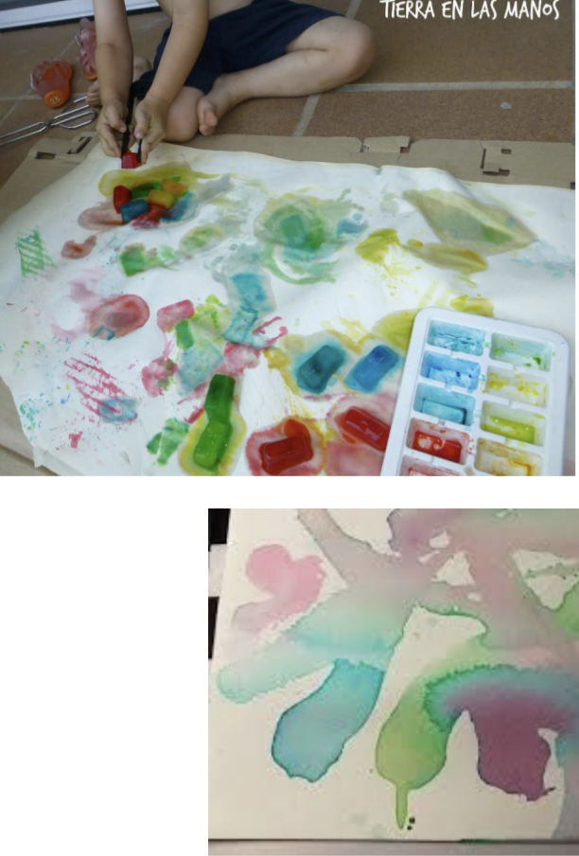
JUEGO CON HIELO
¿Qué necesitamos?
Agua y colorante
Una superficie para pintar como cartón o cartulina (también vale suelo o telas…)
Y AHORA… ¡A JUGAR!
Colorear libremente.
Realizar distintos trazos: rectas, curvas, zig-zag, líneas discontinuas…
Pasar el hielo por manos, brazos, pies, piernas...
Calentar un trapo en el microondas y sentir el contraste frío/calor.
Con ayuda de una pipeta cargada con agua caliente, verterlo sobre el hielo y observar como se deshace.
Otra alternativa es hacer cubitos con un petit Suisse, zumos o refrescos y probarlos estimulando el gusto con distintos sabores.
También podemos introducer pequeños juguetes en el cubito, fichas de colores, números, letras… que rescataremos derritiendo el hielo con agua caliente.

Slide 2
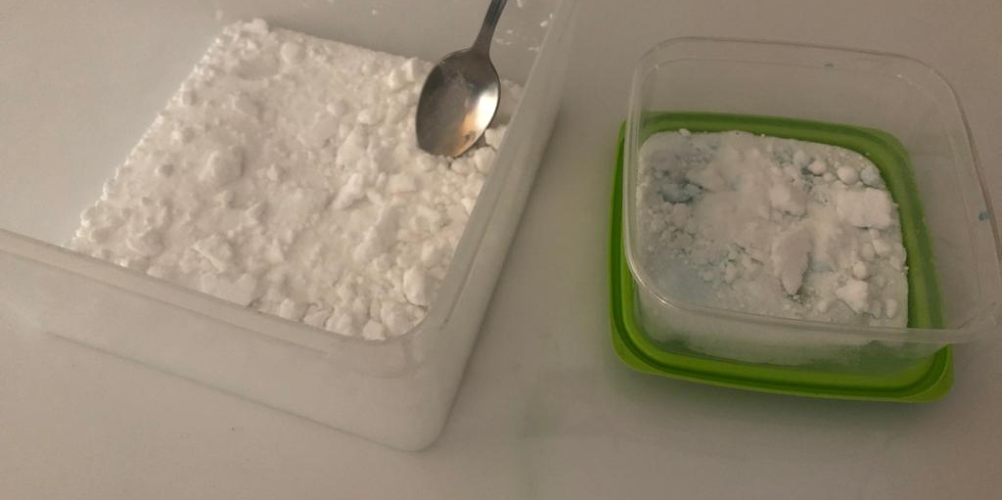
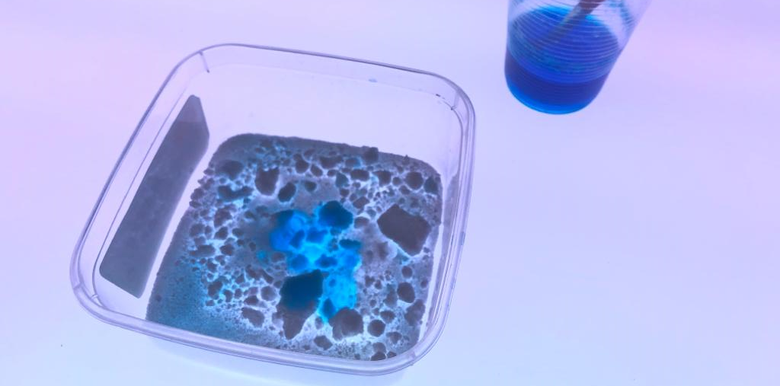
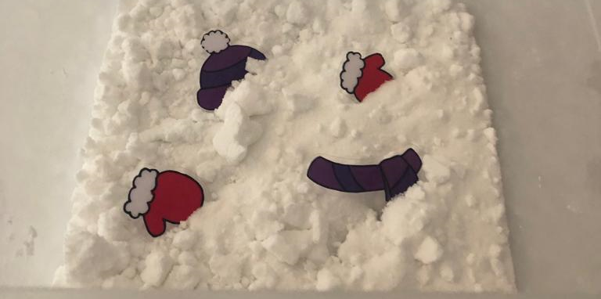
NIEVE
¿Qué necesitamos?
Bicarbonato sódico
Agua fría
Mezclamos 3 vasos de bicarbonato con un vaso de agua fría ¿por qué la nieve siempre esta fría no?
Y AHORA… ¡A JUGAR!
Manipula libremente.
Con una cuchara pasamos la nieve a un recipiente.
Preparamos un poquito de agua con unas gotas de colorante, mojamos un pincel y damos toquecitos dejando caer las gotas en la nieve. ¡Observamos como se tiñe!
Metemos en la nieve animalitos pequeños, pictogramas del vocabulario que la profe nos ha pasado, garbanzos, pompones…que iremos rescatando con las manos o con unas pinzas de hielo por ejemplo, dependerá del grado de dificultad que queramos que darle a ésta actividad.

